Slide 1
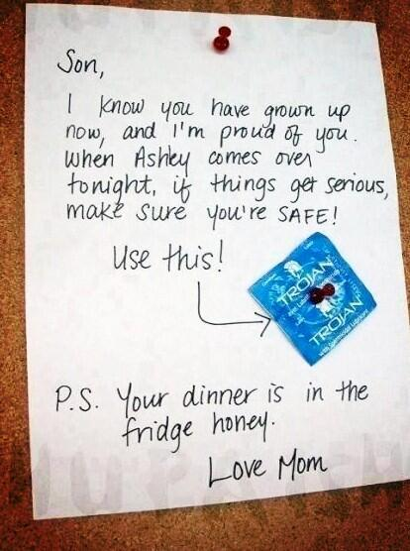
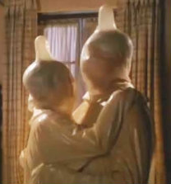
Verkering en verder
Verkering, vrijen, SOA’s en
voorbehoedmiddelen.

Slide 2
Fokke & Sukke

Slide 3
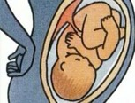
relaties
Relatie betekent verhouding tussen mensen.
Verkering.
Hetero-, homo- en biseksuele relaties.
Verkering (filmpje 2.23) Voortplanting (filmpje 1.45)

Slide 4
SOA’s
Bij onveilige seks kun je een SOA krijgen.
Een SOA is een Seksueel Overdraagbare Aandoening.
Als je een SOA hebt moet je naar de dokter voor medicijnen.
Je kunt niet van iedere SOA af komen.
Enkele bekende SOA’s zijn:
Schaamluis,
Herpes
HIV en AIDS

Slide 5
HIV en AIDS
HIV is het virus dat aids veroorzaakt. Bloed-bloed contact.
HIV tast de weerstand zo aan dat andere virussen en bacteriën hun gang kunnen gaan.
Aan HIV zelf gaat niemand dood, maar wie het heeft kan doodziek worden van virussen en bacteriën die voor andere mensen heel onschuldig zijn.
Pas als het afweersysteem zo ver is aangetast dat iemand infecties krijgt die bij gezonde mensen geen enkele kans zouden krijgen, spreken we van AIDS.
Wie HIV heeft, hoeft helemaal geen AIDS te hebben.

Slide 6
Wat betekend wat?
ODOL
Voor het zingen de kerk uit
Een blauwtje lopen

Slide 7
Voorbehoedsmiddelen
Ter voorkoming van zwangerschap en sommige ter voorkoming van SOA’s.
‘Voor het zingen de kerk uit.’
(Filmpje 1.49)

